Slide 1
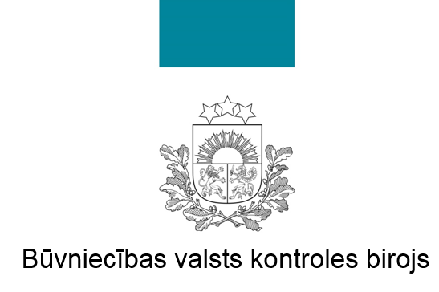
PAR BŪVJU TehniskO apsekošanU
NORMATĪVAJOS AKTos
Būvniecības kontroles departamenta
Būvdarbu kontroles nodaļas
būvinspektore
Ligita Būmane

Slide 2
Ministru kabineta 15.06.2021. noteikumi Nr. 384 "Būvju tehniskās apsekošanas būvnormatīvs LBN 405-21" [1]
Tehniskā apsekošana
Tehniskā izpēte
- būves vai tās daļas novērtēšana (tai skaitā veicot būves vai tās daļas vizuālo apskati), tās konstrukciju, tajā iebūvēto būvizstrādājumu, to savienojumu vietu faktiskā tehniskā stāvokļa apzināšanas un izvērtēšanas darbu komplekss, kas ir pamats būves vai tās daļā iebūvēto būvizstrādājumu, elementu un to savienojumu mezglu detalizētai izpētei un tehniskās apsekošanas atzinuma sagatavošanai (LBN 405-21 3.1.apakšpunkts).
- detalizēta un padziļināta būves, tās daļas vai būves daļā iebūvēto būvizstrādājumu, elementu un to savienojumu mezglu tehniskā apsekošana, atsedzot būvkonstrukcijas, veicot urbumus vai lietojot citas destruktīvas izpētes metodes, lai konstatētu vai precizētu būves, tās daļas vai būves daļā iebūvēto būvizstrādājumu vai elementu tehnisko stāvokli, bojājumus un trūkumus, kā arī to cēloņus (LBN 405-21 3.2.apakšpunkts).

Slide 3
Ministru kabineta 15.06.2021. noteikumi Nr. 384 "Būvju tehniskās apsekošanas būvnormatīvs LBN 405-21« [2]
Būvnormatīvs neattiecas uz:
elektroapgādes komersantu līnijveida (lineāro) inženierbūvju apsekošanu;
ārējo inženiertīklu un inženiertīklu pievadu apsekošanu;
dzīvojamo māju un tai piederīgo ēku pamatkonstrukciju profilaktisko apsekošanu →
Ministru kabineta 28.09.2010. noteikumi Nr. 907 "Noteikumi par dzīvojamās mājas apsekošanu, tehnisko apkopi un kārtējo remontu";
dūmvada, apkures iekārtas un ierīces pārbaudēm un liftu apsekošanu (LBN 405-21 2.punkts).
II un III grupas tiltu, ceļu pārvadu, viaduktu, estakāžu, gājēju tiltu un pārvadu, caurteku, tuneļu un atbalstsienu periodisko tehnisko apsekošanu (galveno inspekciju) veic atbilstoši standartam LVS 190-11:2009 "Tilta inspekcija un pārbaude uz slodzi" (LBN 405-21 11.punkts).

Slide 4
Tehniskās apsekošanas mērķis
Tehniskās apsekošanas mērķis - novērtēt būves vai tās daļas faktisko tehnisko stāvokli būves apsekošanas brīdī atbilstoši tehniskās apsekošanas uzdevumam (LBN 405-21 7.punkts).
Būve ekspluatējama atbilstoši tās lietošanas veidam, turklāt tā, lai nodrošinātu tās atbilstību šādām būtiskām prasībām:
1) mehāniskā stiprība un stabilitāte;
2) ugunsdrošība;
3) vides aizsardzība un higiēna, tai skaitā nekaitīgums;
4) lietošanas drošība un vides pieejamība;
5) akustika (aizsardzība pret trokšņiem);
6) energoefektivitāte;
7) ilgtspējīga dabas resursu izmantošana (Būvniecības likuma 9.pants).

Slide 5
Atbilstoša apsekotāja / apsekošanas veicēja izvēle [1]
Apsekošanas veicējs – būvspeciālists vai būvkomersants, kurš noslēdzis rakstveida līgumu ar būves vai tās daļas apsekošanas pasūtītāju par būves vai tās daļas apsekošanu, kā arī būvspeciālists, pamatojoties uz pasūtītāja rīkojumu (LBN 405-21 3.3.apakšpunkts).
Apsekotājs – būvspeciālists, kurš atbilstoši būvspeciālistu kompetences novērtēšanas un patstāvīgās prakses uzraudzības jomas normatīvajā aktā noteiktai attiecīgās sfēras būvspeciālista kompetencei veic vai veiks būves apsekošanu (LBN 405-21 3.4.apakšpunkts).
Sertificēts būvspeciālists
Būvkomersants,
kurš nodarbina attiecīgu būvspeciālistu

Slide 6
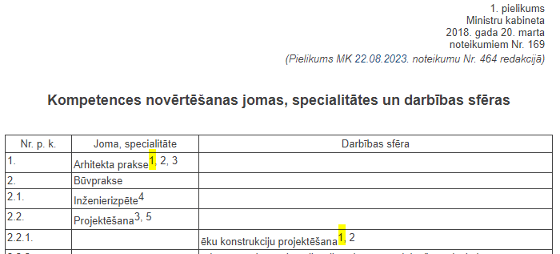
Atbilstoša apsekotāja / apsekošanas veicēja izvēle [2]
Ēku tehnisko apsekošanu atbilstoši savai kompetencei var veikt:
Arhitekta prakses būvspeciālists;
Ēku konstrukciju projektēšanā sertificētais būvspeciālists;
Ēku būvdarbu vadīšanā sertificētais būvspeciālists;
Ēku būvuzraudzībā sertificētais būvspeciālists;
Ugunsdrošības darbības sfērā sertificētais būvspeciālists.
MK 20.03.2018. noteikumu Nr.169 «Būvspeciālistu kompetences novērtēšanas un patstāvīgās prakses uzraudzības noteikumi» 1. pielikuma 1.piezīme
6

Slide 7
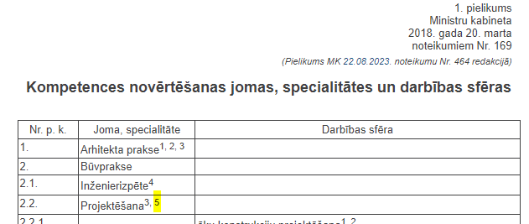
Atbilstoša apsekotāja / apsekošanas veicēja izvēle [3]
Ēku konstrukciju projektēšanā sertificētais būvspeciālists var veikt atsevišķo inženierbūvju tehnisko apsekošanu.
Inženierbūvju un inženiertīklu tehnisko apsekošanu sertifikātā norādītās darbības sfēras ietvaros var veikt:
Projektēšanas specialitātē sertificētais būvspeciālists;
Būvdarbu vadīšanas specialitātē sertificētais būvspeciālists;
Būvuzraudzības specialitātē sertificētais būvspeciālists.
MK 20.03.2018. noteikumu Nr.169 «Būvspeciālistu kompetences novērtēšanas un patstāvīgās prakses uzraudzības noteikumi» 1. pielikuma 2., 5.piezīme
7
7

Slide 8
Gadījumi, kad veic būvju tehnisko apsekošanu
Būvju tehnisko apsekošanu (galveno inspekciju) veic:
periodiski būves ekspluatācijas laikā;
pirms būves vai tās daļas atjaunošanas, pārbūves vai restaurācijas, konservācijas būvprojekta izstrādes;
konservācijas pārtraukšanas gadījumos;
pirms būvniecības ieceres dokumentācijas izstrādes vienkāršotai ēkas fasādes atjaunošanai;
citos gadījumos, ja jānosaka būves vai tās daļas faktiskais tehniskais stāvoklis.
(LBN 405-21 9.punkts)

Slide 9



Periodiskā tehniskā apsekošana [1]
1x 10 gados
Periodiskā tehniskā apsekošana ekspluatācijas laikā:
ne retāk kā reizi 10 gados II un III grupas publiskai un daudzstāvu daudzdzīvokļu dzīvojamajai ēkai;
ne retāk kā reizi 5 gados II un III grupas tiltiem, ceļu pārvadiem, viaduktiem, estakādēm, gājēju tiltiem un pārvadiem, ceļu caurtekām, tuneļiem un atbalstsienām.
(LBN 405-21 9.1.apakšpunkts)
II vai III grupas publiskas vai daudzstāvu daudzdzīvokļu dzīvojamās ēkas periodiskā apsekošana nav nepieciešama, ja šai ēkai ir veikta konservācija, no konservācijas pabeigšanas dienas ir pagājuši mazāk nekā 10 gadi un tās faktiskā ekspluatācija pēc konservācijas veikšanas nav atsākta.
(LBN 405-21 31.punkts)
1x 5 gados

Slide 10
Periodiskā tehniskā apsekošana [2]
Nodota ekspluatācijā pirms 01.11.2011.
PTA jābūt veiktai
līdz 31.10.2031.
Daudzstāvu daudzdzīvokļu dzīvojamās ēkas
Nodota ekspluatācijā pirms 01.10.2014.
PTA jābūt veiktai
līdz 31.10.2024.
Publiskas ēkas
(LBN 405-21 29. un 30.punkts; PTA – periodiskā tehniskā apsekošana)

Slide 11
Periodiskās tehniskās apsekošanas apjoms
Mehāniskā stiprība un stabilitāte
Lietošanas drošība
Esošie ugunsdrošības risinājumi
Patvaļīgā būvniecība
Periodiskās tehniskās apsekošanas veicējam jāgūst atbildi par būves atbilstību visām definētajām būtiskām prasībām būvei.
(LBN 405-21 10.punkts)

Slide 12
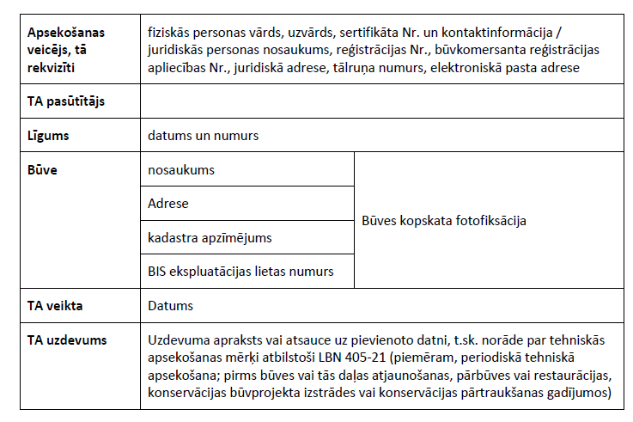
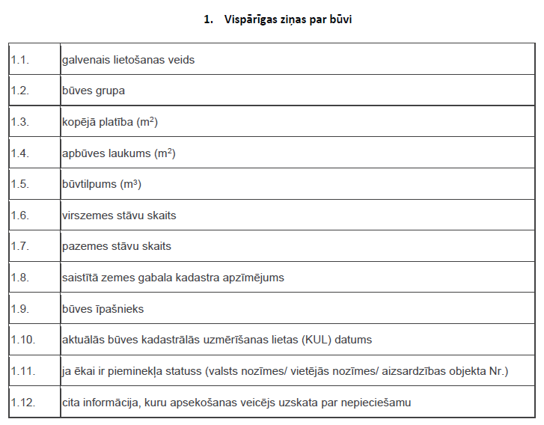
Tehniskās apsekošanas atzinuma forma [1]

Slide 13
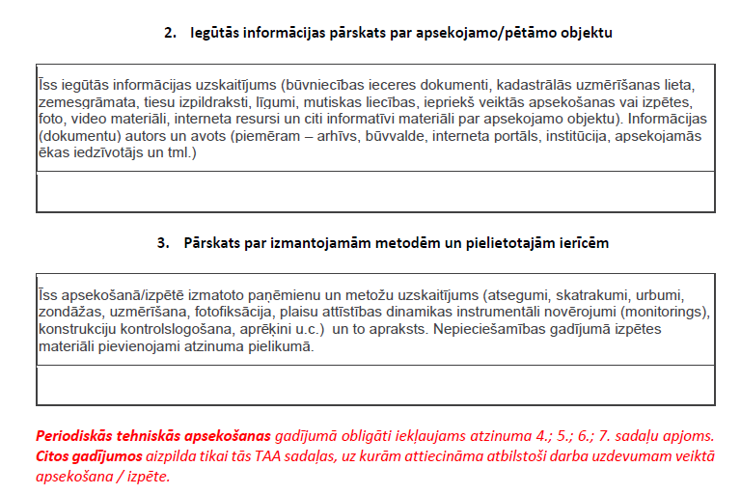
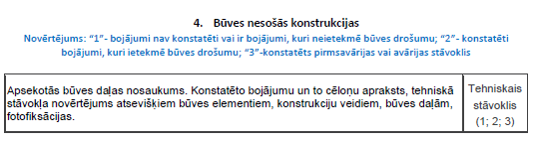
Tehniskās apsekošanas atzinuma forma [2]
Būves lietošanas drošība un vides pieejamība
Ugunsdrošība
Patvaļīgās būvniecības pazīmes
Būves citas daļas
Iekšējie inženiertīkli, sistēmas un iekārtas
Ārējie inženiertīkli
Teritorijas labiekārtojums

Slide 14
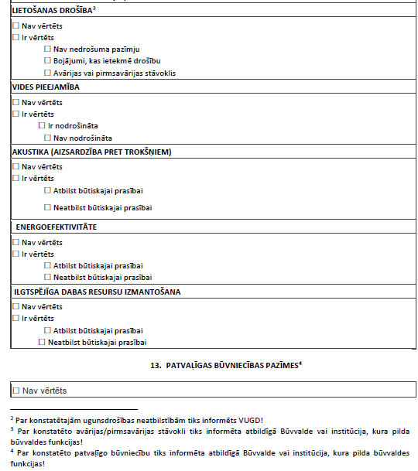
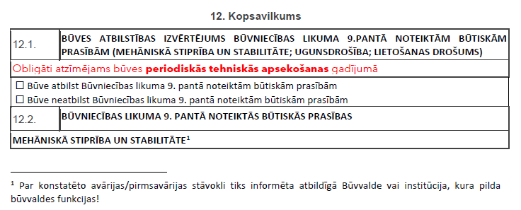
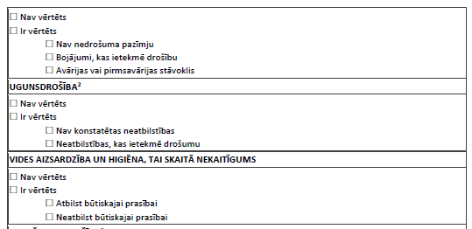
Tehniskās apsekošanas atzinuma forma [3]

Slide 15
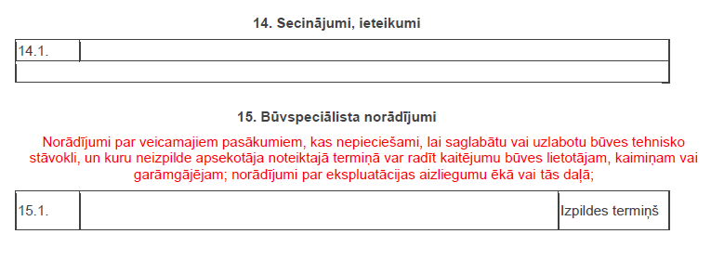
Tehniskās apsekošanas atzinuma forma [4]
Tehniskās apsekošanas atzinuma kopsavilkumā iekļautā informācija, patvaļīgas būvniecības pazīmju esamība, būvspeciālista norādījumu sadaļā iekļautā informācija arī tiek ievērtēta BIS ekspluatācijas lietu riska līmeņa noteikšanas algoritmā, ko būvvaldes vai institūcijas, kuras pilda būvvaldes funkcijas izmanto būvju ekspluatācijas drošuma uzraudzībā.

Slide 16
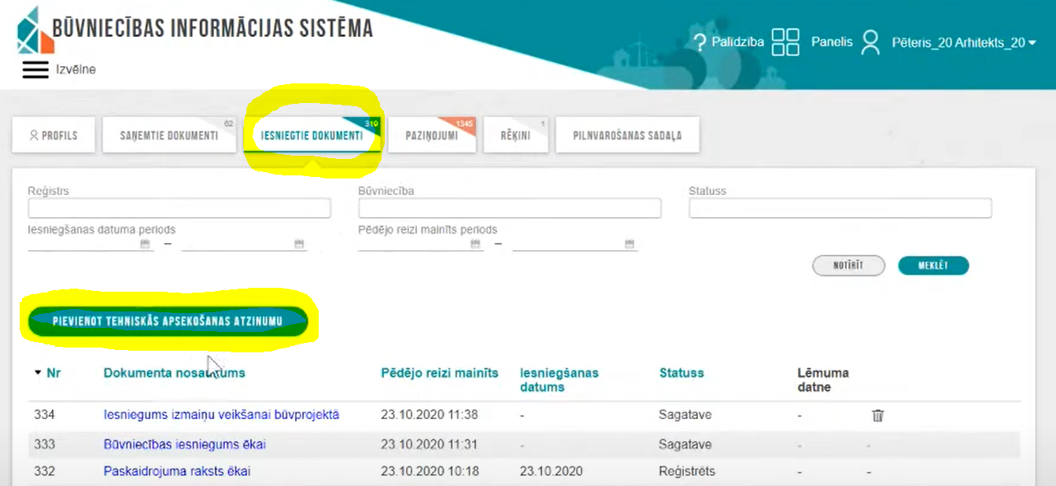
Tehniskās apsekošanas atzinuma iesniegšana
Apsekotājs tehniskās apsekošanas atzinumu sastāda Būvniecības informācijas sistēmā.
Iesniegtie dokumenti → Pievienot tehniskās apsekošanas atzinumu
Aizpildīt strukturētu datu lauku un pievienojot atzinuma datni;
Veikt atzīmi, ja TAA satur periodiskās TAA noteikto pārbaudes apjomu.

Slide 17
Paldies visiem par uzmanību!
Vairāk informācijas
www.bvkb.gov.lv

